Slide 1

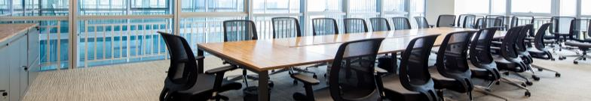
方法论
PART THREE
Methodology

Slide 2

03. 数据收集与处理 (Data Collection and Processing)
采集基本信息
样本类别与数量
采样频率与长度
10 名不同的测试者， 21 个IMU传感器， 共 264 维特征
针对医疗康复运动设计了 8 种不同的运动，共 1500 个样本。
50Hz 采样频率， 约 98600 序列长度， 时长约 30mins
时长与现有大部分专用数据集时长相当。
在真实环境（操场、健身房）测试，与现有最大的人体运动捕捉数据集AMASS格式对齐， 每个6-DoF IMU传感器捕捉相应关节的加速度向量、旋转矩阵。
标记数量 | 受试者数量 | 动作数量 | 总时长（分钟）
HumanEva | 39 | 3 | 28
MPI Limits | 53 | 3 | 35
MPI MoSh | 87 | 19 | 77
SFU | 53 | 7 | 44
SSM | 86 | 3 | 30
TCD Hands | 91 | 1 | 62
TotalCapture | 53 | 5 | 37
MAD(Ours) | 10 | 8 | 30
肌力训练：包括单臂、双臂的举伸与拉回，腿部抬升。
功能性练习：包括走平衡木（模拟在直线上行走）、单脚交替站立、反复站起和坐下。
Motion Assistance Dataset（MAD）

Slide 3
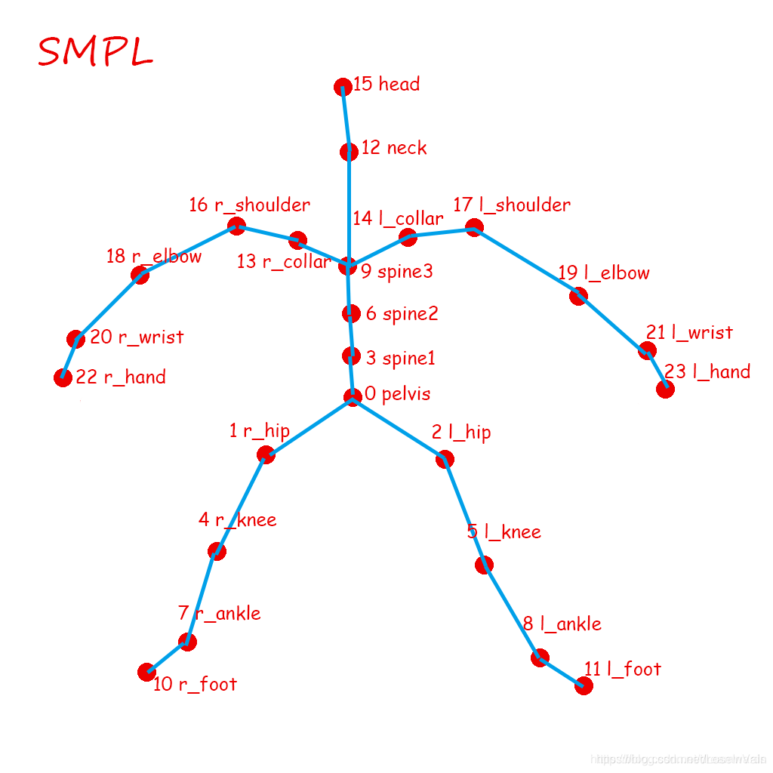


03. 动作预测模型 (Motion Prediction Model)
Discrete Cosine Transform
离散余弦变换
给定一个由 T 帧组成的输入运动序列，可以计算离散余弦变换矩阵 $D∈R^{T×T}$ 为：
$$D_{i,j}=\sqrt{\frac{2}{T}}\frac{1}{\sqrt{1+δ_{i,0}}}\cos\left(\frac{π}{2T}\left(2j+1\right)i\right)$$
其中， $δ_{i,j}$ 表示 Kronecker delta。输入的变换为 $D\left(x_{1:T}\right)=Dx_{1:T}$ 。我们应用逆离散余弦变换（IDCT）将网络的输出变换回原始的姿态表示，记作 $D^{−1}$ ，即 $D$ 的逆。
稀疏信号重建
假设我们有来自头部、双手及双脚的5个稀疏数据，输入$K$帧包括位置和角度数据是$N$帧每个关节的局部旋转角度。问题可以表示为：
$$θ_{1:F−1}^{N}=f\left(\{p_{w},Φ_{w}\}_{\left(N−K\right):N}\right)$$
其中$w = 1, 2, 3, 4, 5$ 表示已知传感器，$F = 21$ 表示全身关节数量，$θ_{1:F−1}^{N}$表示第$N$帧的关节角度。可以使用机器人逆向运动学求解出其余各个关节参数。这里我们采用解析解法，但是有可能出现多解问题。由于初始状态（A状态）已知，我们结合时序关系即可确定唯一解，即将各个解与上一时刻的解计算残差，取残差最小值即可。

Slide 4
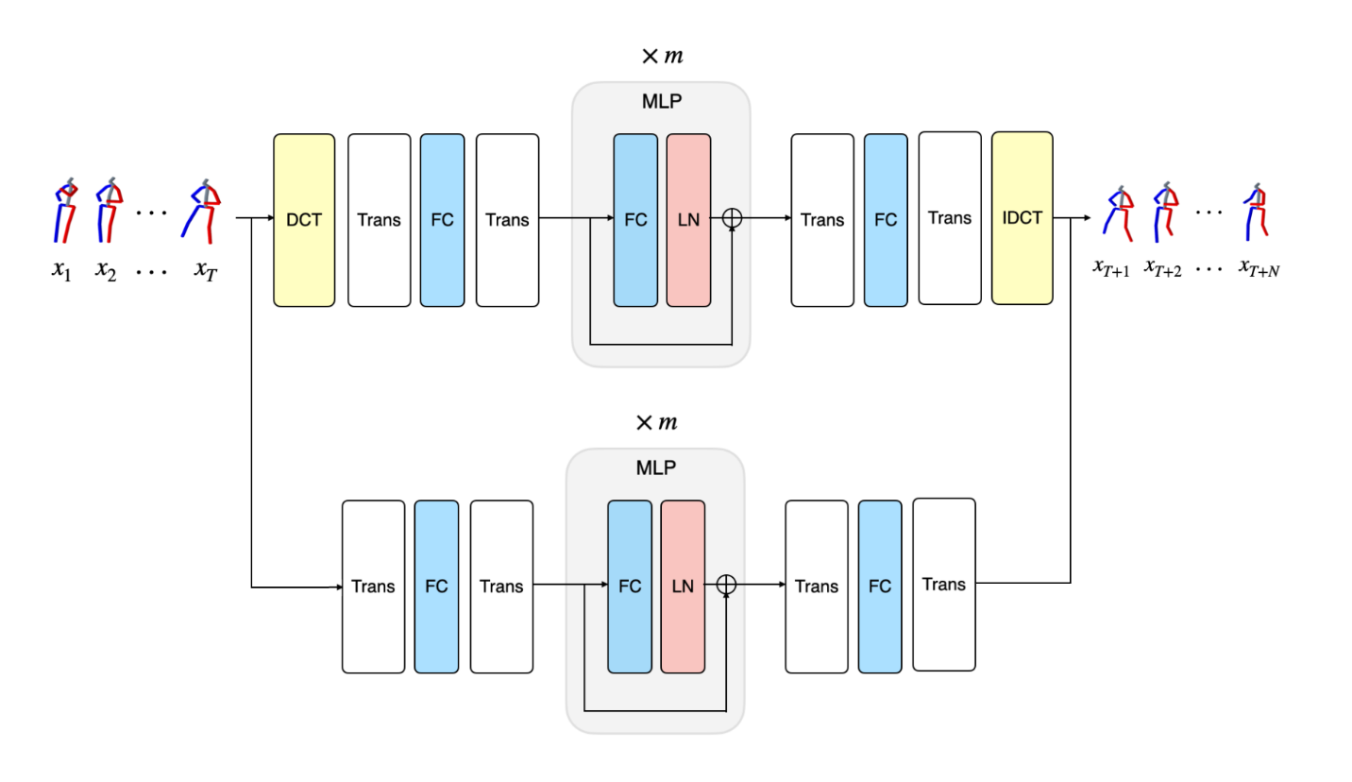
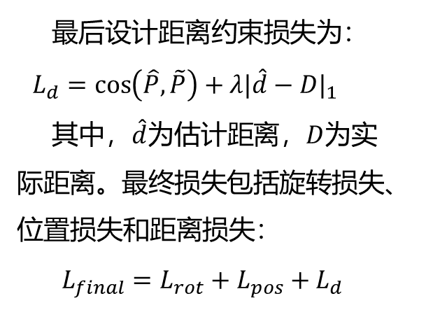
03. 模型架构
DCT变换
IDCT变换
最后设计距离约束损失为：
$$L_{d}=\cos\left(\hat{P},\tilde{P}\right)+λ|\hat{d}−D|_{1}$$
其中，$\hat{d}$为估计距离，$D$为实际距离。最终损失包括旋转损失、位置损失和距离损失：
$$L_{final}=L_{rot}+L_{pos}+L_{d}$$
模型简单，内存消耗少。
同时结合频域信息与时域信息，增强模型感知能力。
全连接层
层归一化
提取空间/时间特征
将时间上下文信息融合

